Slide 1
存储过程的概念
存储过程Stored Procedure 是一组为了完成特定功能的SQL 语句集，经编译后存储在数据库中。用户通过指定存储过程的名字并给出参数（如果该存储过程带有参数）来执行它。

Slide 2
存储过程的概念
在SQL Server 的系列版本中存储过程分为两类：系统提供的存储过程和用户自定义存储过程。
系统过程主要存储在master 数据库中并以sp_为前缀，并且系统存储过程主要是从系统表中获取信息，从而为系统管理员管理SQL Server 提供支持。通过系统存储过程，MS SQL Server 中的许多管理性或信息性的活动（如了解数据库对象、数据库信息）都可以被顺利有效地完成。
系统存储过程也可以在其它数据库进行调用，当创建一个新数据库时，一些系统存储过程会在新数据库中被自动创建。
用户自定义存储过程是由用户创建并能完成某一特定功能（如查询用户所需数据信息）的存储过程。

Slide 3
5.4 存储过程
创建存储过程
执行存储过程

Slide 4
创建存储过程
创建存储过程时，需要确定存储过程的三个组成部分：
①所有的输入参数以及传给调用者的输出参数。
②被执行的针对数据库的操作语句，包括调用其它存储过程的语句。
③返回给调用者的状态值，以指明调用是成功还是失败。

Slide 5
1. 使用企业管理器创建存储过程
（１）用右键单击要创建存储过程的数据库，在弹出的菜单中选择“新建”——“存储过程…”选项；或者用右键单击存储过程图标，从弹出的菜单中选择“新建存储过程…”选项。会出现创建存储过程对话框，如图1所示。
（２）在文本框中可以输入创建存储过程的T_SQL语句，单击“检查语法”，则可以检查语法是否正确；单击“确定”按钮，即可保存该存储过程。如果要设置权限，单击“权限…”按钮，如图2所示。

Slide 6
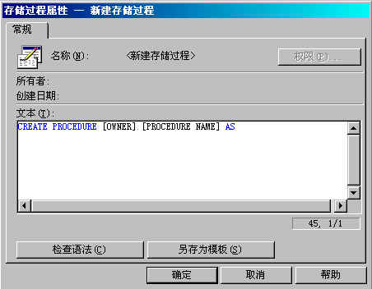
图1 新建存储过程对话框

Slide 7
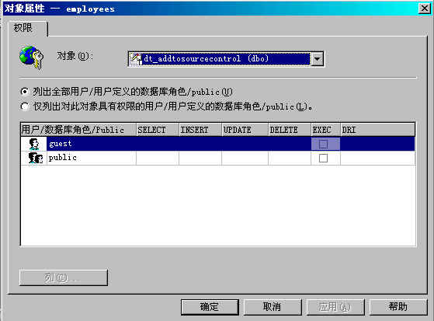
图2 设置权限对话框

Slide 8
2. 举例
返回所有学生信息
Use pubs
go
create procedure test_liuxg0 as
Select *
From publishers
go

Slide 9
2. 举例：带参数的存储过程
Use pubs
go
create procedure test_liuxg1
@name_liu varchar(20)
as
select *
From publishers
where pub_name=@name
Go
执行：
Exec student_infor @name=‘GGG&G’

Slide 10
练习
建立存储过程：查看不同时期出版的书籍信息。

Slide 11
存储过程的编写格式
USE pubs
GO
CREATE PROCEDURE au_info
@lastname varchar(40),
@firstname varchar(20)
AS
SELECT au_lname, au_fname, title, pub_name

Slide 12
存储过程的编写格式（续）
FROM authors a INNER JOIN titleauthor ta
ON a.au_id = ta.au_id INNER JOIN titles t
ON t.title_id = ta.title_id INNER JOIN publishers p
ON t.pub_id = p.pub_id
WHERE au_fname = @firstname
AND au_lname = @lastname
GO

Slide 13
存储过程的执行格式1
au_info 存储过程可以通过以下方法执行：
EXECUTE au_info 'Dull', 'Ann'
-- Or
EXECUTE au_info @lastname = 'Dull', @firstname = 'Ann'
-- Or
EXECUTE au_info @firstname = 'Ann', @lastname = 'Dull'

Slide 14
存储过程的执行格式2
-- Or
EXEC au_info 'Dull', 'Ann'
-- Or
EXEC au_info @lastname = 'Dull', @firstname = 'Ann'
-- Or
EXEC au_info @firstname = 'Ann', @lastname = 'Dull‘
或者查询分析器中点开相应的存储过程，右击打开，通过图形界面去执行和编辑（修改）

Slide 15
存储过程的执行格式3
如果该过程是批处理（可执行文件）中的第一条语句，则可使用：
au_info 'Dull', 'Ann'
-- Or
au_info @lastname = 'Dull', @firstname = 'Ann'
-- Or
au_info @firstname = 'Ann', @lastname = 'Dull'
不需书写EXEC命令

Slide 16
修改和删除存储过程
1.查看存储过程定义文本和修改存储过程
鼠标右键单击所要查看的存储过程，在弹出菜单中选择命令“属性”，可以查看该存储过程的定义文本和修改存储过程代码。
2.在企业管理器中查看存储过程的相关性
鼠标右键单击需要查看相关性的存储过程，在弹出菜单中选择命令“所有任务”,然后选择“显示相关性” ，则可以在相关性对话框中查看到依附于该存储过程的对象和该存储过程依附的对象。
3.重命名存储过程
鼠标右键单击需要重命名的存储过程，在弹出菜单中选择命令“重命名”，则可以修改存储过程的名称。

Slide 17
本章习题
1、EXECUTE语句主要用于执行 。另外，我们也可以预先将T-SQL语句放在 中，然后使用EXECUTE语句来执行。
2、假定在Sales数据库中创建了一个名为proc_sales的存储过程，而且没有被加密，那么一下哪些方法可以查看存储过程的内容。
A．EXEC sp_helptext proc_sales
B．EXEC sp_depends proc_sales
C．EXEC sp_help proc_sales

Slide 18
5.6 触发器
触发器概念及作用
触发器是一种特殊类型的存储过程。
两者的区别是：触发器主要是通过事件进行触发而被执行，而存储过程可以通过存储过程名称而被直接调用。
触发器的主要作用是它能够实现由主键和外键所不能保证的复杂的参照完整性和数据的一致性。

Slide 19
触发器主要优点如下：
触发器是自动的：当对表中的数据作了任何修改（比如手工输入或者应用程序采取的操作）之后立即被激活。
触发器可以通过数据库中的相关表进行层叠更改。
触发器可以强制限制，这些限制比用 CHECK 约束所定义的更复杂，功能更强大。

Slide 20
触发器
5.6.1 创建触发器
5.6.2 查看、修改和删除触发器

Slide 21
1. 使用企业管理器创建触发器
其操作步骤如下
1、启动Enterprise Manger 登录到指定的服务器上
2、展开数据库然后展开要在其上创建触发器的表所在的数据库然后单击该表
3、右击鼠标在弹出菜单中选择ALL Tasks, 然后单击Manage Triggers…
4、在名字框中选择new 在文本框中输入触发器文本5、单击Check Syntax 检查语句是否正确
6、单击Apply 在Name 下拉列表中会有新创建的触发器名字
7、单击OK 关闭窗口创建成功

Slide 22
举例
Create TRIGGER borrow_infor ON 借阅信息表
FOR INSERT, UPDATE, DELETE
AS
select *
from 借阅信息表
where 还书日期 is null

Slide 23
举例
在借阅信息表上创建一个更新类型的触发器，
显示罚款清单：
Create TRIGGER reminder ON 借阅信息表
FOR UPDATE
AS
select 图书证号,书籍ID,((cast(还书日期 as
int)-cast(应还日期 as int))*0.2) as 罚款元
from 借阅信息表
where (还书日期 is not null) and
(还书日期>应还日期)
GO
表示在对表的内容
更新时被触发
显示罚款金额
表示过了还书期限
表示还没有还书

Slide 24
举例
  update 借阅信息表
  set 还书日期 = getdate( )
  where 图书证号 =10004 and 书籍ID=22
获取系统当前日期和时间，在查询分析器中
使用select getdate()命令（不带参数）

Slide 25
5.6.2 查看、修改和删除触发器
1. 查看触发器
（１）使用企业管理器和查询分析器查看触发器信息
（２）使用系统存储过程查看触发器

Slide 26
（２）使用系统存储过程查看触发器
sp_help：用于查看触发器的一般信息，如触发器的名称、属性、类型和创建时间。
sp_help ‘触发器名称’
sp_helptext：用于查看触发器的正文信息
sp_helptext ‘触发器名称’
sp_depends：用于查看指定触发器所引用的表或者指定的表涉及到的所有触发器。
sp_depends ’触发器名称’
sp_depends ‘表名’

Slide 27
2. 修改触发器
（１）使用企业管理器修改触发器正文
在企业管理器中，展开指定的服务器和数据库，选择指定的数据库和表，用右键单击要修改的表，从弹出的快捷菜单中选择所有任务子菜单下的管理触发器选项，则会出现触发器属性对话框。在名称选项框中选选择要修改的触发器的名称，然后在文本框中修改触发器的SQL语句，单击“检查语法”按钮，可以检查语法是否正确。

Slide 28
（2）使用命令修改触发器正文
alter trigger命令的语法形式如下：
联机文档 alter trigger索引去查询各参数的含义
ALTER TRIGGER trigger_name
ON(table|view)
[WITHENCRYPTION]
{
{ ( FOR | AFTER | INSTEAD OF ) { [ DELETE ] [ , ] [ INSERT ] [ , ] [ UPDATE ] }
[NOTFORREPLICATION]
AS
sql_statement[...n]}
|

Slide 29
{(FOR|AFTER|INSTEADOF){[INSERT][,]UPDATE}}
[NOTFORREPLICATION]
AS
{IFUPDATE(column)
[{AND|OR}UPDATE(column)]
[...n]
| IF ( COLUMNS_UPDATED ( ) { bitwise_operator } updated_bitmask )
{comparison_operator}column_bitmask[...n]
}
sql_statement[...n]
}
}

